Slide 1

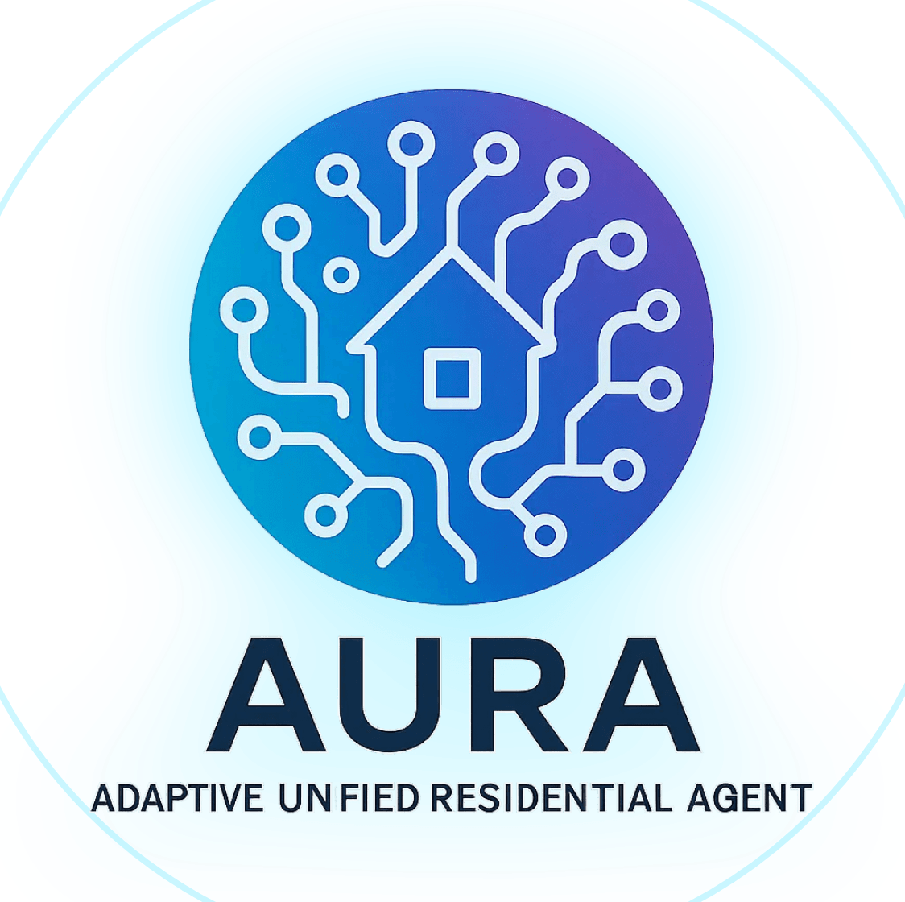
AURA
:
Адаптивный
Унифицированный
Агент
Трансформация умного дома в разумную систему
Целевая аудитория
Руководители IoT-компаний, производители датчиков и устройств для умного дома
[ BLUEPRINT v1.0 ]

Slide 2

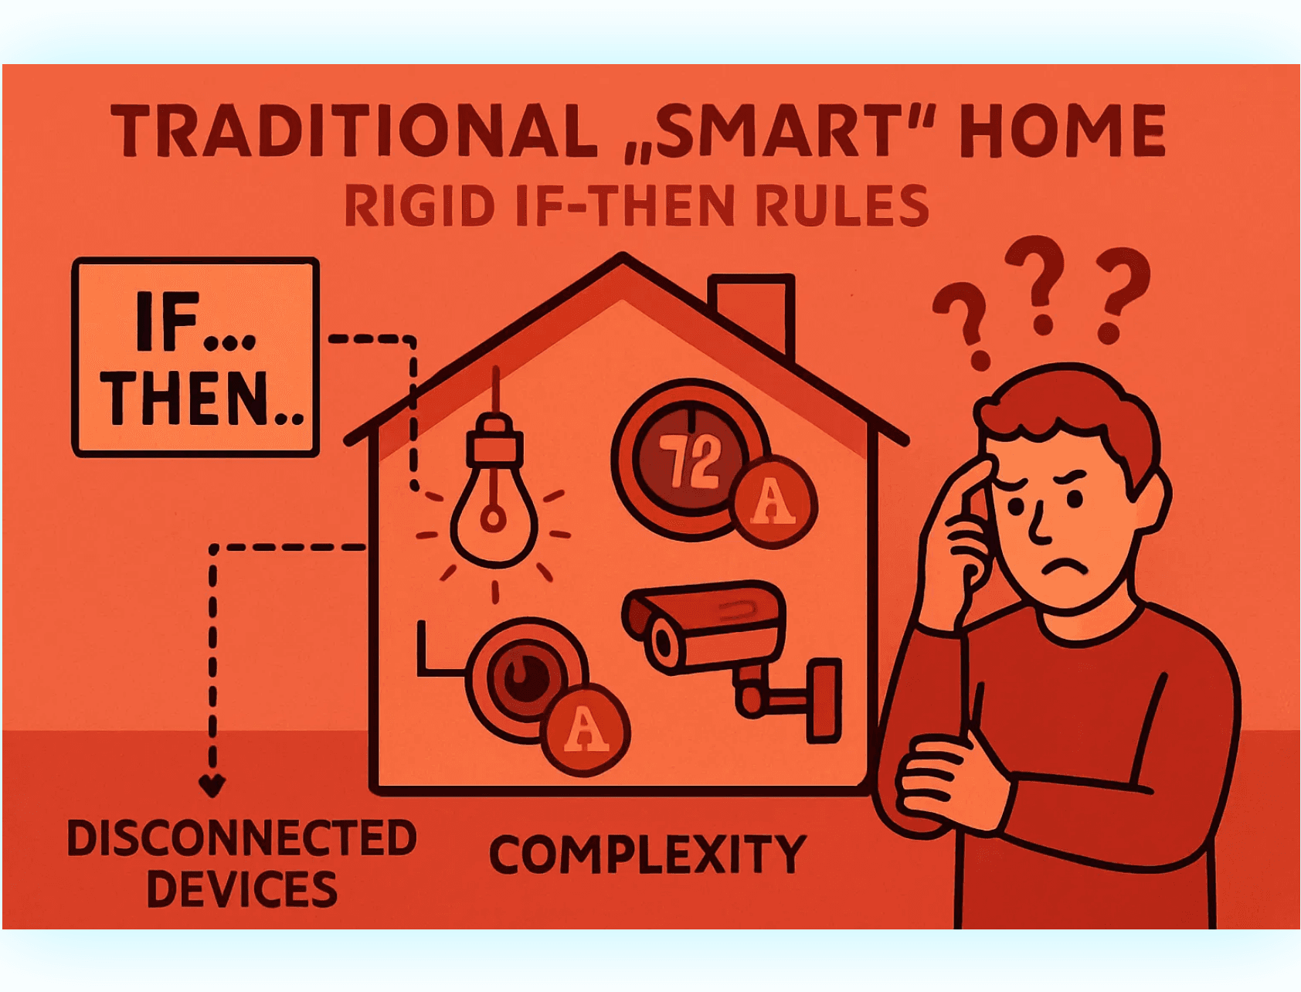
Проблема: Жесткие Правила Ограничивают Потенциал
Отсутствие Контекста
Современные системы работают по принципу "ЕСЛИ-ТО", игнорируя контекст: почему пользователь в комнате, его предпочтения и внешние условия.
Сложность и Фрустрация
Пользователи тратят много времени на бесконечную настройку сценариев и отладку, что снижает удовлетворенность продуктом.
Неспособность к Адаптации
Жесткие правила не позволяют системе учиться и подстраиваться под меняющиеся привычки жильцов и расписание.
Реактивность, а не Проактивность
Дом реагирует на события, но не предвосхищает их — главный барьер для массового принятия технологии.

Slide 3

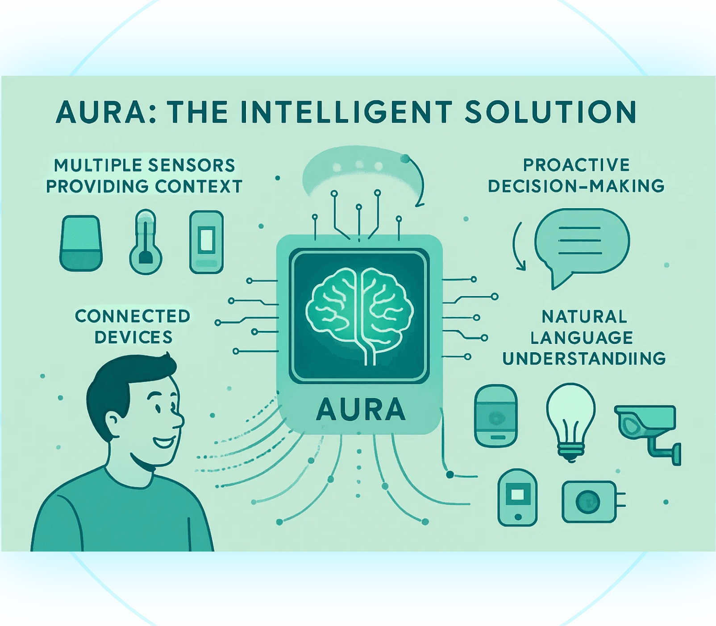
Решение: AURA — Интеллектуальная Надстройка
Что такое AURA
AI-оркестратор, использующий LLM (Large Language Models) и VLM (Vision-Language Models) для рассуждения, планирования и управления домом с естественным языком.
Функционал
AURA превращает набор автоматизаций в единый, проактивный и интуитивный интеллект, способный понимать контекст и адаптироваться к потребностям.
Ключевая Ценность
Переход от "командного процессора" к "незаметному помощнику", который заботится о пользователе и предвосхищает его потребности.
Основа
AURA использует Home Assistant как фундамент, обеспечивая широчайшую совместимость с тысячами существующих устройств, включая ваши продукты.

Slide 4

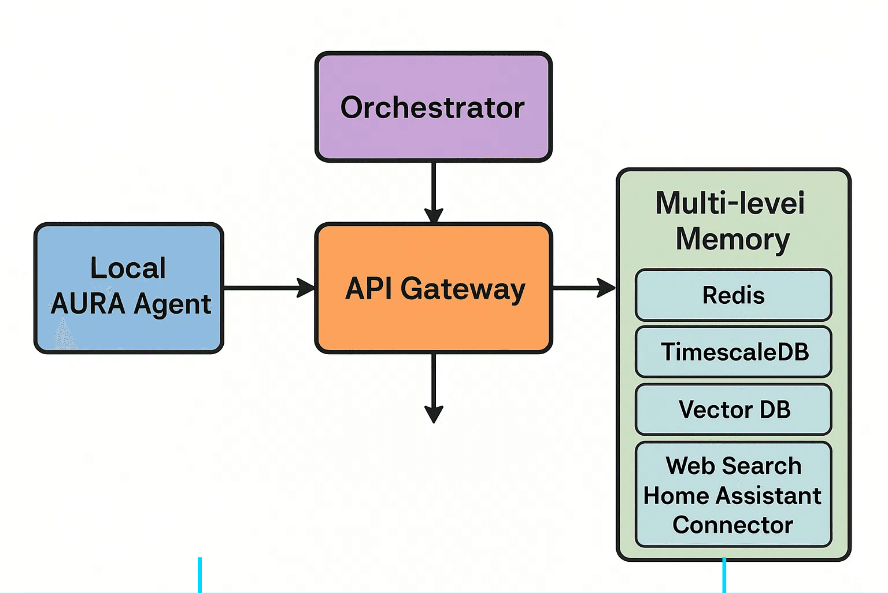
Архитектура AURA: Многоуровневая Система
[ SYSTEM ARCHITECTURE ]
[ MULTI-LAYER DESIGN ]
⚙
💾
🔧
Оркестратор
Многоуровневая Память
Инструменты
Сердце системы. Принимает запросы, собирает контекст, формирует план действий с помощью LLM и вызывает необходимые инструменты.
Redis (краткосрочная), TimescaleDB (долгосрочная), Vector DB (семантическая) для хранения контекста и обучения на истории.
LLM, VLM, RAG, Web Search, Home Assistant Connector — все необходимое для интеллектуального управления домом.
[ ORCHESTRATION LAYER ]

Slide 5

Экосистема Датчиков: Источник Контекста
🌡️
📡
🚶
🚪
Температура & Влажность
Датчики Присутствия (mmWave)
Датчики Движения
Датчики Открытия
Контроль климата и комфорта
Точное обнаружение микродвижений
Мгновенная реакция на вход
Контроль безопасности и энергии
📹
💡
🔊
🔘
IP-Камеры
Умное Освещение
Умные Колонки
Беспроводные Кнопки
Визуальный контекст для VLM
Цвет, яркость и сценарии
Голосовой интерфейс и озвучивание
Альтернативный способ управления
Все эти устройства питают AURA богатым контекстом, позволяя системе принимать разумные и обоснованные решения вместо жестких автоматизаций.

Slide 6

Пример: От Команды к Разумному Решению
Сценарий
Пользователь говорит: "Что-то в гостиной душно, сделай посвежее, но не сильно шуми"
Шаг 1
Шаг 2
Шаг 3
Шаг 4
Сбор Контекста
Планирование (LLM)
Исполнение
Запись в Память
Температура: 25.1°C
Определяет: открытие окна — самый тихий способ
Погода хорошая
Вся цепочка сохраняется
CO₂: 950 ppm
AURA дает команду Home Assistant
Система обучается
Окно: закрыто
Проверяет погоду через Web Search
Окно открывается
Будущие решения ускорятся
Память: "Не любит шум"
Формирует план действий
Вывод
AURA использует ваши датчики для принятия не автоматических, а разумных решений, учитывая контекст, предпочтения и внешние условия.

Slide 7

Ценность для Производителей: Спрос на Продвинутые Датчики
📡
🌡️
🔗
Датчики Присутствия (mmWave)
CO₂ и Климатические Датчики
Мультисенсоры и Комбинированные Устройства
AURA не может выключить свет, пока датчик видит микродвижения. Это делает простые PIR-датчики недостаточными и стимулирует переход на mmWave-технологию.
AURA нуждается в богатом контексте окружающей среды (температура, влажность, CO₂, качество воздуха) для принятия разумных решений о вентиляции и климатизации.
AURA работает лучше с комбинированными данными (температура + влажность + CO₂ + освещенность). Это повышает ценность комплексных устройств вашего производства.
Ключевой Вывод
AURA делает "глупые" датчики устаревшими, создавая новый, премиальный сегмент рынка для ваших инновационных продуктов. Спрос на продвинутые сенсоры растет экспоненциально.
Рыночная Возможность
Рыночная Возможность
Рыночная Возможность
Увеличение среднего чека и лояльности клиентов
Премиальный сегмент с высокой маржой и растущим спросом
Растущий спрос на здоровье и благополучие в доме

Slide 8

Ценность для Производителей: Рост Использования и Совместимости
Снижение Фрустрации = Рост Использования
Увеличение Потребности в Устройствах
Широкая Совместимость
AURA, работая поверх Home Assistant, гарантирует совместимость с тысячами устройств, включая все ваши продукты.
Упрощение настройки и повышение "разумности" системы ведет к тому, что пользователи чаще и активнее используют свои умные устройства.
Чем умнее система, тем больше данных ей нужно. Это стимулирует пользователей покупать больше ваших датчиков и устройств.
Zigbee, Matter, Wi-Fi поддержка
Спрос на полное покрытие дома
VLM-совместимость для камер
Меньше времени на конфигурацию
Увеличение среднего чека
Открытая экосистема
Больше удовлетворения пользователей
Долгосрочные отношения с клиентом
Повышенная вовлеченность

Slide 9

Голосовые Ассистенты: От Мозга к Интерфейсу
Традиционный Подход
С AURA
Алиса как "Мозг"
Алиса как "Уши" и "Рот"
Голосовой ассистент самостоятельно принимает решения и управляет устройствами через встроенные сценарии.
Голосовой ассистент становится удобным интерфейсом, передавая запросы интеллектуальному агенту AURA.
Ограничения
Преимущества
Жесткие команды и сценарии
Естественный язык вместо команд
Отсутствие контекста
Контекстное понимание
Сложная настройка
Двусторонний диалог
Ограниченная адаптивность
Разумные решения
Ключевой Момент
AURA повышает ценность голосовых колонок, делая их по-настоящему полезными для управления домом. Пользователь говорит естественно, AURA рассуждает разумно, Алиса озвучивает результат.

Slide 10

Монетизация AURA: Двойная Стратегия
Модели Монетизации
AURA Cloud
SaaS-подписка за доступ к мощным облачным LLM/VLM и вычислительным ресурсам. Основной источник дохода.
Разные тарифные планы (Базовый, Профессиональный, Премиум)
Ежемесячная и годовая подписка с гибкими условиями
Максимальная производительность и удобство для конечных пользователей
AURA Edge
Локальный режим с Freemium-моделью. Базовый агент бесплатен, продвинутые функции доступны по подписке.
Максимальная приватность и локальный контроль над данными
Лицензии для продвинутых функций и интеграций
Партнерство с производителями Edge-оборудования и локальных LLM
Следующий Слайд
Партнерские возможности и совместный рост с производителями датчиков и устройств
→

Slide 11

Партнерство: Возможности для Совместного Роста
Три Ключевых Возможности
AURA-Ready Сертификация
Совместный Маркетинг
Техническая Интеграция
Сертификация для ваших новых, продвинутых датчиков и устройств, подтверждающая оптимальную интеграцию с AURA.
Продвижение ваших устройств как ключевых компонентов для "Разумного Дома AURA".
Полная поддержка интеграции ваших устройств через MCP и Home Assistant.
Совместные кампании и контент
API и документация для разработчиков
Маркетинговое преимущество и выделение
Размещение в экосистеме AURA
Техническая поддержка и консультации
Приоритетная поддержка и интеграция
Расширение рынка и аудитории
Пилотные проекты и тестирование
Доступ к документации и API
Взаимный Рост
Ваши устройства становятся ключевыми компонентами экосистемы AURA, получая маркетинговое преимущество и доступ к растущей аудитории пользователей, в то время как AURA расширяет функциональность и охват благодаря вашим инновациям.

Slide 12

Дорожная Карта: От MVP к Мультиагентной Системе
1
MVP
Готово
2
Ближайшее Будущее
Q2-Q3 2025
3
Долгосрочная Перспектива
2025-2026
Базовый Оркестратор с полной функциональностью управления домом:
Расширение функциональности и совместимости:
Мультиагентная архитектура и AI-инновации:
Управление климатом и освещением
VLM для визуального контекста (камеры)
Мультиагентные системы для сложных задач
Многоуровневая память (Redis, TimescaleDB, Vector DB)
Интеграция с Matter и HomeKit
Интеграция с внешними сервисами
Предиктивное обслуживание техники
Расширенная аналитика и insights
Голосовое управление через Алису
Расширенная поддержка локальных LLM
Открытая экосистема для партнеров
Поддержка облачного и локального LLM

Slide 13

Давайте Создадим
Разумный Дом Вместе
AURA готова трансформировать ваш бизнес и весь рынок умного дома
01
02
03
Партнерство
Интеграция
Пилотный Проект
Обсудим "AURA-Ready" сертификацию для ваших новых датчиков и устройств, открывая доступ к премиальному рынку.
Предоставим полный API, документацию и техническую поддержку для глубокой интеграции ваших устройств с AURA.
Запустим совместный пилотный проект по тестированию AURA на вашем оборудовании и сбору реальных данных.
→ Начать Обсуждение
→ Получить Документацию
→ Запланировать Встречу
Свяжитесь с Нами
Email
Веб-сайт
Телефон
partnerships@aura.ai
www.aura-smart-home.com
+7 (XXX) XXX-XX-XX
Вместе мы создадим будущее умного дома, где каждое устройство становится частью по-настоящему разумной экосистемы.

